Slide 1
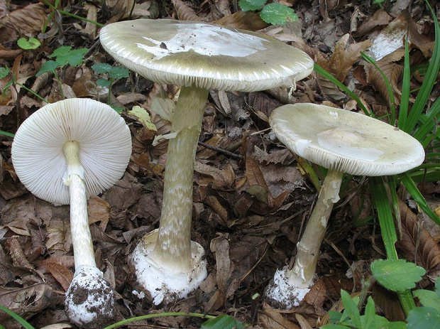
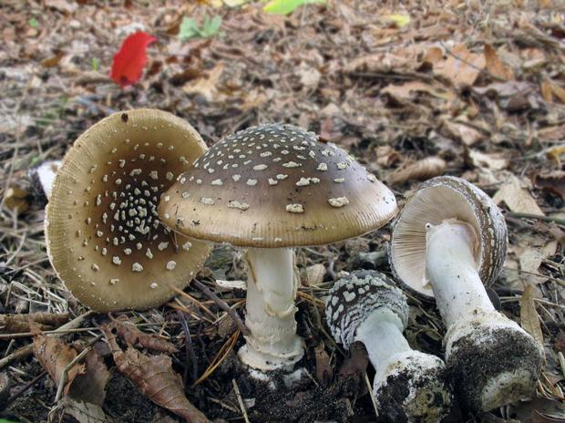
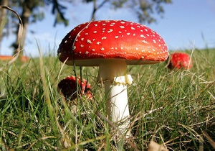
Отруйні гриби
Та Их РіЗновіди

Slide 2
ВСТУП
Перед початком грибного сезону важливо навчитися відрізняти, які гриби неїстівні та навіть смертельно небезпечні для людини. Пропонуємо огляд найбільш отруйних грибів, які зустрічаються на території України.
Серед відомих фахівцям отруйних і неїстівних грибів на території України найчастіше з'являються бліді поганки, мухомори, сатанинський гриб, іноцибе, ентолома отруйна, несправжні опеньки, жовчний гриб, отруйні паутинником.
За даними міністерства охорони здоров'я України, щорічно найбільше смертельних випадків отруєння грибами відбувається через вживання в їжу блідих поганок

Slide 3
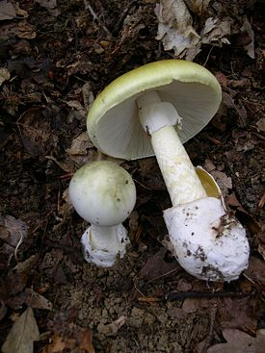
Бліда поганка
Бліда поганка
Бліда поганка вважається найнебезпечнішим з існуючих в наших широтах грибів. Навіть невеликий шматочок блідої поганки може завдати невиправної шкоди здоров'ю людини. Цей гриб вражає печінку і нирки, при цьому, симптоми отруєння проявляються, коли людині вже неможливо допомогти.
Найбільш характерна ознака, за якою поганку можна відрізнити від багатьох схожих грибів, типу печериць, гриба-парасольки, сироїжок - "яєчко" в основі ніжки, з якого виростає бліда поганка.

Slide 4
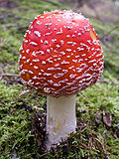
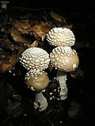
Мухомори
Незважаючи на те, що мухомор з червоним капелюхом в білу цяточку в масовій свідомості представляється символом усіх отруйних грибів, насправді це рід, що нараховує більше 600 видів, серед яких є і умовно-їстівні та як мінімум шість цілком їстівних видів мухоморів.
Сильно отруйними є мухомор червоний, мухомор зелений, мухомор смердючий, мухомор пантерний, білий мухомор. Найчастіше в грибних місцях України - у Житомирській, Чернігівській, Київській областях - зустрічаються пантерні мухомориОтруєння мухомором пантерним, як і червоним, викликає спочатку напади гніву з бажанням руйнувати. Потім слідують візуальні та слухові галюцинації. У разі тяжкого отруєння настає втрата свідомості, летаргія, втрата пам'яті, у важких випадках - кома і смерть.

Slide 5
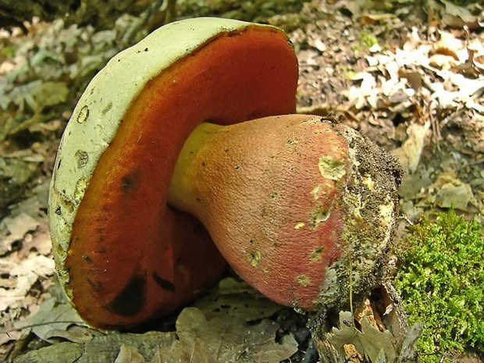
Сатанинський гриб
Цей гриб має високу токсичність, яка зберігається навіть після тривалого варіння. Відомо, що навіть один грам гриба викликає важке отруєння. Великих розмірів сягає наприкінці літа, його округлий, подушковидний капелюшок виростає до 30 см, а масивна ніжка може мати 15 см у висоту і 10 завширшки. Зрілі представники мають більш розпростерту форму. Шкірочка на капелюшку оксамитова, іноді гладка на дотик, суха. Колір варіюється від білого до брудно-сірого та оливкового. М'якоть на розрізі трохи синіє, іноді червоніє.
В Україні зустрічається з червня до жовтня в лісостепу й особливо на Поліссі

Slide 6
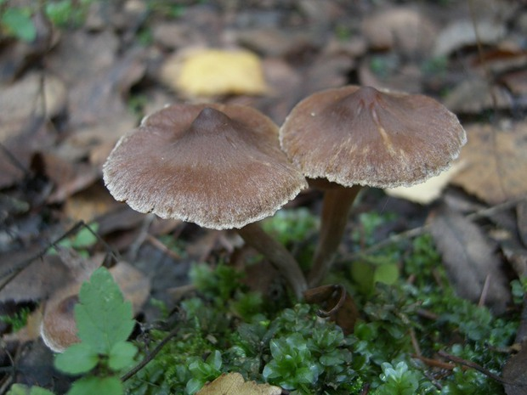
Іноцибе (плютка)
В Україні представлені кілька видів отруйних іноцибе. Найчастіше зустрічаються іноцибе коричневі. Вони ростуть по всій Україні у хвойних і листяних лісах з липня до листопаду. Цей гриб відрізняється неприємним запахом, біла м'якоть не змінює колір на зрізі. Висота - 5 см, ніжка тонка. Конусовидний капелюх досягає п'яти сантиметрів у діаметрЩе один вид цього гриба, відомий як плютка конусоподібна, часом помилково приймають за опенька справжнього. Цей гриб іноді помилково збирають замість печериці або ковпака, від яких відрізняється формою шапки, відсутністю кільця на ніжці, світлим кольором пластинок. Містить отруйну речовину - мускарин.

Slide 7
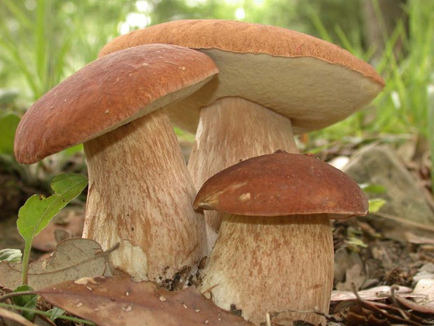
Жовчний гриб
Це неїстівний двійник білого гриба, від якого відрізняється гірким смаком м'якоті, рожевими порами і наявністю чорної сітки на ніжці. Існує різновид цього гриба з приємною на смак м'якоттю - жовтий жовчний гриб, який росте на лісових галявинах, відрізняється більш світлою шапкою і майже гладкою ніжкою. Жовчний гриб також можна сплутати з підберезником.
Поширений на Поліссі та в лісостепу. Росте у хвойних лісах з червня по листопад.

Slide 8
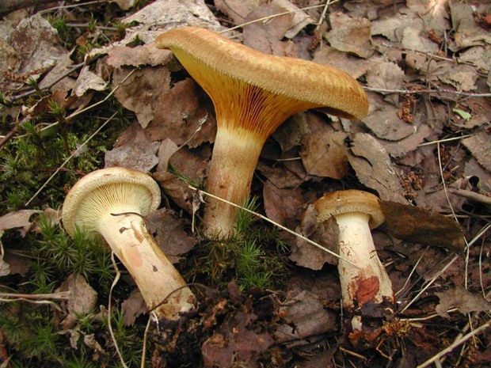
Свинуха тонка
Це не смертельно небезпечний, але все ж шкідливий для здоров'я гриб, який не рекомендується вживати в їжу.
Через нього зменшується кількість червоних кров'яних тілець у крові, згубно впливає на нирки. Як і у випадку з блідою поганкою, симптоми отруєння свинухою тонкою проявляються дуже пізно.
Свинуху тонку часто плутають із їстівною свинухою товстою. Цей гриб не небезпечний і має хороші смакові властивості, але не так часто зустрічається в українських лісах.
Нагадаємо, раніше Корреспондент.net писав про те, як правильно збирати гриби в Україні, не ризикуючи отруїтися

Slide 9
дЯКУЮ За уВАГУ
Підготував Учень 9-Б класу
Волков Анатолий

